Slide 1






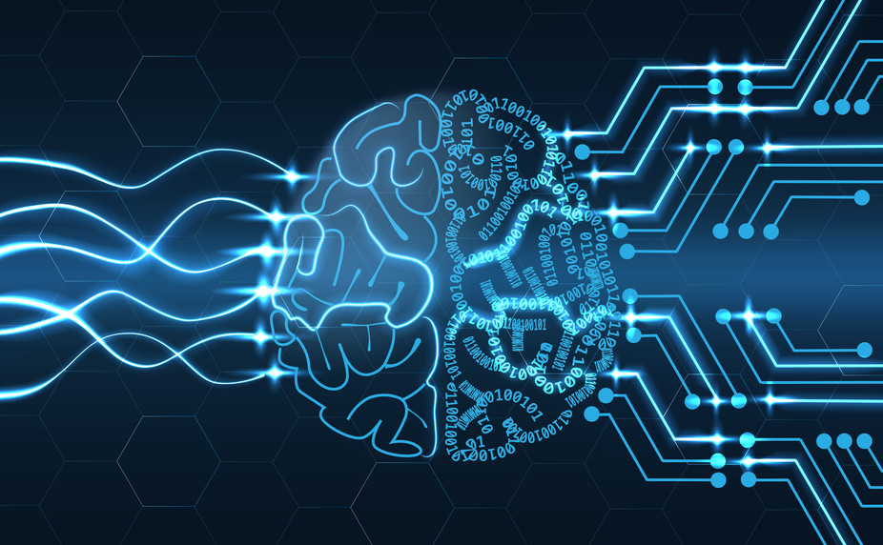





Coordenadoria de Tecnologia da Informação
Curso de Tecnologia em Análise e Desenvolvimento de Sistemas
Utilização de Inteligência Artificial na automação de testes de aplicações Web
Fernanda Pereira dos Santos Sousa(Fernanda.sousa5@fatec.sp.gov.br)
Orientadora: Maria das Graças Junqueira Machado Tomazela (gtomazela@fatecindaiatuba.edu.br)
Introdução
Objetivos
O cenário empresarial e tecnológico atual mostra uma grande quantidade de aplicativos e aplicações web sendo requisitadas e liberadas para consumo diariamente, isso gera uma grande carga de trabalho, não só para desenvolvedores como para testadores, sendo os testes muitas vezes mais morosos que o próprio desenvolvimento.
Dessa forma, pode-se utilizar a metodologia Ágil no teste de software, assim como o desenvolvimento, diminuindo sua carga e aumentando sua frequência, exigindo um maior número de testes de integração, repetindo várias e várias vezes o mesmo tipo de teste.
Com essa repetição, surgiram os mecanismos de automação de testes, que, ao utilizar frameworks próprios e linguagens de programação já usadas por desenvolvedores, são capazes de executar diversas vezes e autonomamente um mesmo caso de teste. Porém, essa automação deve ser construída pelo testador, o que, em geral, demanda muito tempo.
A Inteligência artificial pode ser considerada uma saída viável para esse problema, tendo em vista que trata-se de mecanismos e dispositivos tecnológicos capazes de simular o raciocínio humano, sendo assim, é capaz de criar análises, raciocinar, compreender e obter respostas para as mais diversas ocasiões. Dessa forma, é possível utilizá-la na criação de uma ferramenta inteligente, capaz de receber, analisar e interpretar as situações apresentadas e, através de comparações com situações anteriores, propor uma solução viável que possa atender satisfatoriamente o novo quadro.
Este trabalho tem como objetivo abordar uma nova metodologia de automação de testes de regressão em projetos web, utilizando inteligência artificial e metodologia ágil.
Metodologia
Pretende-se utilizar técnicas de inteligência artificial no reconhecimento de padrões em Casos de Teste e elaboração de Scripts Automatizados de Teste, visando a apoiar os testadores na programação desses scripts e agilizar o processo de teste.
Essa abordagem possibilitará reconhecimento de padrões de uso e sugestão da melhor solução para a situação apresentada. Espera-se, por meio de um trabalho teórico, a elaboração de uma metodologia para empregar algoritmos inteligentes que recebam Casos de Teste padronizados, analise-os e compare-os com as informações presentes em um banco de consulta, gerando assim um script automatizado de teste, que atenderá ao ambiente apresentado no Caso de Teste.
Resultados
Espera-se apresentar, por meio teórico, a eficiência da abordagem ao ler, reconhecer e relacionar casos de teste padronizados e scripts automatizados de teste; desenvolver scripts específicos para novos casos de teste; armazenar casos de testes antigos e acrescentar novos na base de pesquisa; usar e reusar scripts de teste.
Fonte: https://robohub.org/artificial-intelligence-understanding-how-machines-learn/
Referências
Artificial Intelligence - A Modern Approach, Stuart Russell and Peter Norvig, Prentice Hall, 2010
The art of software testing / Glenford J. Myers, Corey Sandler, Tom Badgett. – 3rd ed., 2012
Software engineering / Ian Sommerville. — 9th ed., 2011

Slide 2
Coordenadoria de Tecnologia da Informação
Curso de Tecnologia em Análise e Desenvolvimento de Sistemas
Utilização de Inteligência Artificial na automação de testes de aplicações Web
Fernanda Pereira dos Santos Sousa(Fernanda.sousa5@fatec.sp.gov.br)
Orientadora: Maria das Graças Junqueira Machado Tomazela (gtomazela@fatecindaiatuba.edu.br)
Introdução
Objetivos
O cenário empresarial e tecnológico atual mostra uma grande quantidade de aplicativos e aplicações web sendo requisitadas e liberadas para consumo diariamente, isso gera uma grande carga de trabalho, não só para desenvolvedores como para testadores, sendo os testes muitas vezes mais morosos que o próprio desenvolvimento.
Dessa forma, pode-se utilizar a metodologia Ágil no teste de software, assim como o desenvolvimento, diminuindo sua carga e aumentando sua frequência, exigindo um maior número de testes de integração, repetindo várias e várias vezes o mesmo tipo de teste.
Com essa repetição, surgiram os mecanismos de automação de testes, que, ao utilizar frameworks próprios e linguagens de programação já usadas por desenvolvedores, são capazes de executar diversas vezes e autonomamente um mesmo caso de teste. Porém, essa automação deve ser construída pelo testador, o que, em geral, demanda muito tempo.
A Inteligência artificial pode ser considerada uma saída para esse problema, já que se trata de mecanismos e dispositivos tecnológicos capazes de simular o raciocínio humano, podendo assim prover uma ferramenta capaz de interpretar as situações apresentadas e propor uma solução baseando-se em situações parecidas.
Escrever aqui Escrever aqui
Escrever aqui
Escrever aqui
Escrever aqui
Este trabalho tem como objetivo abordar uma nova metodologia de automação de testes de regressão em projetos web, utilizando inteligência artificial e metodologia ágil.
Metodologia
Pretende-se utilizar técnicas de inteligência artificial no reconhecimento de padrões em Casos de Teste e elaboração de Scripts Automatizados de Teste, visando a apoiar os testadores na programação desses scripts e agilizar o processo de teste.
Essa abordagem possibilitará reconhecimento de padrões de uso e sugestão da melhor solução para a situação apresentada. Espera-se, por meio de um trabalho teórico, a elaboração de uma metodologia para empregar algoritmos inteligentes que recebam Casos de Teste padronizados, analise-os e compare-os com as informações presentes em um banco de consulta, gerando assim um script automatizado de teste, que atenderá ao ambiente apresentado no Caso de Teste.
Resultados
Espera-se apresentar, por meio teórico, a eficiência da abordagem ao ler, reconhecer e relacionar casos de teste padronizados e scripts automatizados de teste; desenvolver scripts específicos para novos casos de teste; armazenar casos de testes antigos e acrescentar novos na base de pesquisa; usar e reusar scripts de teste.
Fonte: https://robohub.org/artificial-intelligence-understanding-how-machines-learn/
Referências
Stuart Russell and Peter Norvig, Artificial Intelligence - A Modern Approach. Prentice Hall, 2010
Mayers
Somervile

Slide 3
Coordenadoria de Tecnologia da Informação
Curso de Tecnologia em Análise e Desenvolvimento de Sistemas
Utilização de Inteligência Artificial na automação de testes de aplicações Web
Fernanda Pereira dos Santos Sousa(Fernanda.sousa5@fatec.sp.gov.br)
Orientadora: Maria das Graças Junqueira Machado Tomazela (gtomazela@fatecindaiatuba.edu.br)
Introdução
Objetivos
O cenário empresarial e tecnológico atual mostra uma grande quantidade de aplicativos e aplicações web sendo requisitadas e liberadas para consumo diariamente, isso gera uma grande carga de trabalho, não só para desenvolvedores como para testadores, sendo os testes muitas vezes mais morosos que o próprio desenvolvimento.
Dessa forma, pode-se utilizar a metodologia Ágil no teste de software, assim como o desenvolvimento, diminuindo sua carga e aumentando sua frequência, exigindo um maior número de testes de integração, repetindo várias e várias vezes o mesmo tipo de teste.
Com essa repetição, surgiram os mecanismos de automação de testes, que, ao utilizar frameworks próprios e linguagens de programação já usadas por desenvolvedores, são capazes de executar diversas vezes e autonomamente um mesmo caso de teste. Porém, essa automação deve ser construída pelo testador, o que, em geral, demanda muito tempo.
A Inteligência artificial pode ser considerada uma saída para esse problema, já que se trata de mecanismos e dispositivos tecnológicos capazes de simular o raciocínio humano, podendo assim prover uma ferramenta capaz de interpretar as situações apresentadas e propor uma solução baseando-se em situações parecidas.
Escrever aqui Escrever aqui
Escrever aqui
Escrever aqui
Este trabalho tem como objetivo abordar uma nova metodologia de automação de testes de regressão em projetos web, utilizando inteligência artificial e metodologia ágil.
Metodologia
Pretende-se utilizar técnicas de inteligência artificial no reconhecimento de padrões em Casos de Teste e elaboração de Scripts Automatizados de Teste, visando a apoiar os testadores na programação desses scripts e agilizar o processo de teste.
Essa abordagem possibilitará reconhecimento de padrões de uso e sugestão da melhor solução para a situação apresentada. Espera-se, por meio de um trabalho teórico, a elaboração de uma metodologia para empregar algoritmos inteligentes que recebam Casos de Teste padronizados, analise-os e compare-os com as informações presentes em um banco de consulta, gerando assim um script automatizado de teste, que atenderá ao ambiente apresentado no Caso de Teste.
Resultados
Espera-se apresentar, por meio teórico, a eficiência da abordagem ao ler, reconhecer e relacionar casos de teste padronizados e scripts automatizados de teste; desenvolver scripts específicos para novos casos de teste; armazenar casos de testes antigos e acrescentar novos na base de pesquisa; usar e reusar scripts de teste.
Fonte: https://robohub.org/artificial-intelligence-understanding-how-machines-learn/
Referências
Stuart Russell and Peter Norvig, Artificial Intelligence - A Modern Approach. Prentice Hall, 2010
Mayers
Somervile

Slide 4
Coordenadoria de Tecnologia da Informação
Curso de Tecnologia em Análise e Desenvolvimento de Sistemas
Utilização de Inteligência Artificial na automação de testes de aplicações Web
Fernanda Pereira dos Santos Sousa(Fernanda.sousa5@fatec.sp.gov.br)
Orientadora: Maria das Graças Junqueira Machado Tomazela (gtomazela@fatecindaiatuba.edu.br)
Introdução
Metodologia
O cenário empresarial e tecnológico atual mostra uma grande quantidade de aplicativos e aplicações web sendo requisitadas e liberadas para consumo diariamente, isso gera uma grande carga de trabalho, não só para desenvolvedores como para testadores, sendo os testes muitas vezes mais morosos que o próprio desenvolvimento.
Dessa forma, pode-se utilizar a metodologia Ágil no teste de software, assim como o desenvolvimento, diminuindo sua carga e aumentando sua frequência, exigindo um maior número de testes de integração, repetindo várias e várias vezes o mesmo tipo de teste.
Com essa repetição, surgiram os mecanismos de automação de testes, que, ao utilizar frameworks próprios e linguagens de programação já usadas por desenvolvedores, são capazes de executar diversas vezes e autonomamente um mesmo caso de teste. Porém, essa automação deve ser construída pelo testador, o que, em geral, demanda muito tempo.
A Inteligência artificial pode ser considerada uma saída para esse problema, já que se trata de mecanismos e dispositivos tecnológicos capazes de simular o raciocínio humano, podendo assim prover uma ferramenta capaz de interpretar as situações apresentadas e propor uma solução baseando-se em situações parecidas.
Pretende-se utilizar técnicas de inteligência artificial no reconhecimento de padrões em Casos de Teste e elaboração de Scripts Automatizados de Teste, visando a apoiar os testadores na programação desses scripts e agilizar o processo de teste.
Essa abordagem possibilitará reconhecimento de padrões de uso e sugestão da melhor solução para a situação apresentada. Espera-se, por meio de um trabalho teórico, a elaboração de uma metodologia para empregar algoritmos inteligentes que recebam Casos de Teste padronizados, analise-os e compare-os com as informações presentes em um banco de consulta, gerando assim um script automatizado de teste, que atenderá ao ambiente apresentado no Caso de Teste.
Objetivos
Este trabalho tem como objetivo abordar uma nova metodologia de automação de testes de regressão em projetos web, utilizando inteligência artificial e metodologia ágil.
Resultados
Espera-se apresentar, por meio teórico, a eficiência da abordagem ao ler, reconhecer e relacionar casos de teste padronizados e scripts automatizados de teste; desenvolver scripts específicos para novos casos de teste; armazenar casos de testes antigos e acrescentar novos na base de pesquisa; usar e reusar scripts de teste.
Referências
Stuart Russell and Peter Norvig, Artificial Intelligence - A Modern Approach. Prentice Hall, 2010
Mayers
Somervile
Fonte: https://robohub.org/artificial-intelligence-understanding-how-machines-learn/

